Slide 1
ТЕЛЕКЕЙС «Карусель сказок»
Содержание: в игровой, занимательной форме углублять и расширять знания детей о сказках, способствовать развитию речи, внимания, памяти, логического мышления, творческого воображения, расширению словарного запаса с помощью различных заданий.
Подготовила воспитатель Т.Н.Собакина

Slide 2
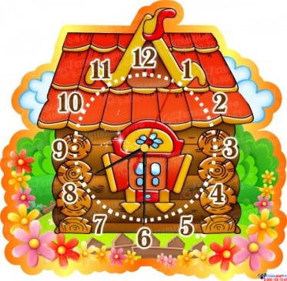
Стихи. Загадки. Игры.
Стихи про дни недели
Загадки по сказкам (ссылки) https://mamamozhetvse.ru/65-luchshix-zagadok-pro-
geroev-skazok.html
Пальчиковые игры
Игра - презентация «Найди картинку, не из этой сказки»

Slide 3
Викторины
Викторина: «В гостях у сказки» (вопросы, загадки, задания, игровые упражнения)
Викторина «Хорошо ли ты знаешь сказку?» (иллюстрации из сказок)
Викторина «Сказочная перепутаница» (картинки)

Slide 4
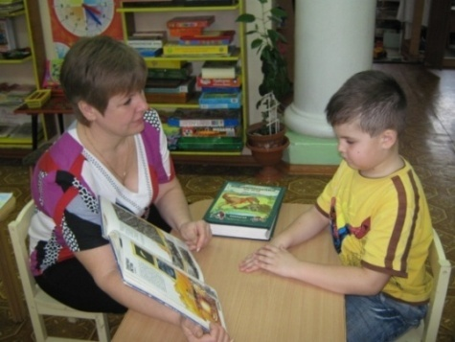
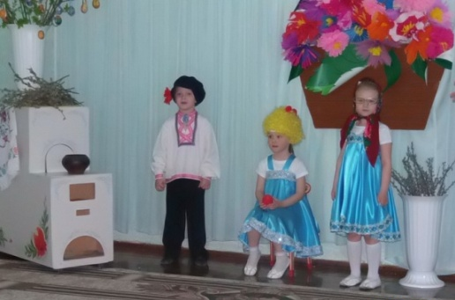
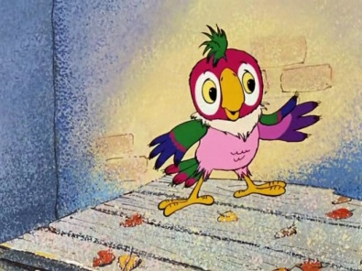
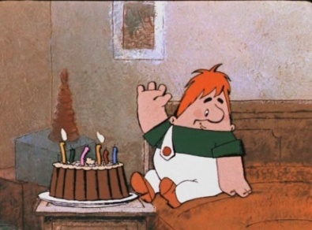
Консультации
«Сказочные истории- «хорошо» или «плохо»?»
«Книга и ребенок: быть ли дружбе?»
«Зачем нужны сказки?»
Памятка «Как обращаться с книгой?»
Презентации
«Роль сказки в развитии дошкольника»
«История рождения книги»
«Сказка в мультфильмах»

Slide 5
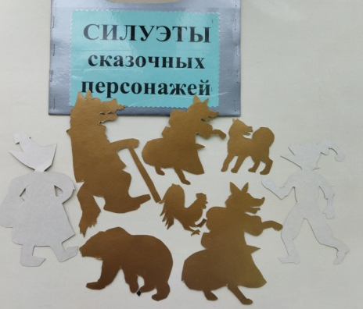
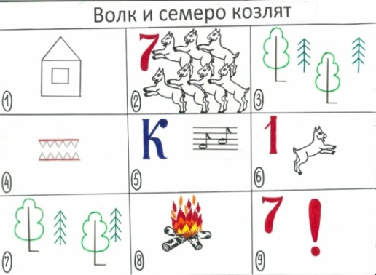
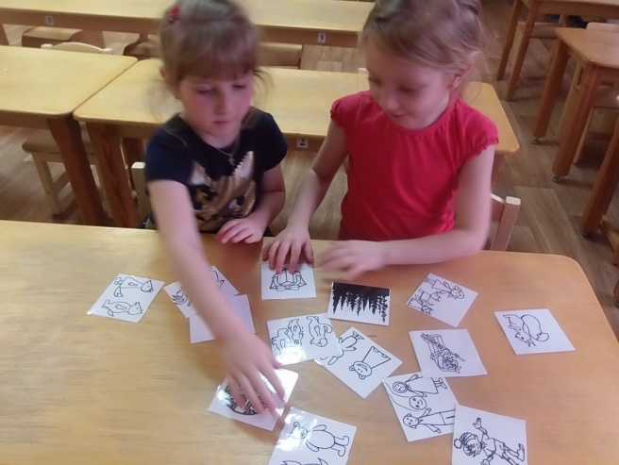
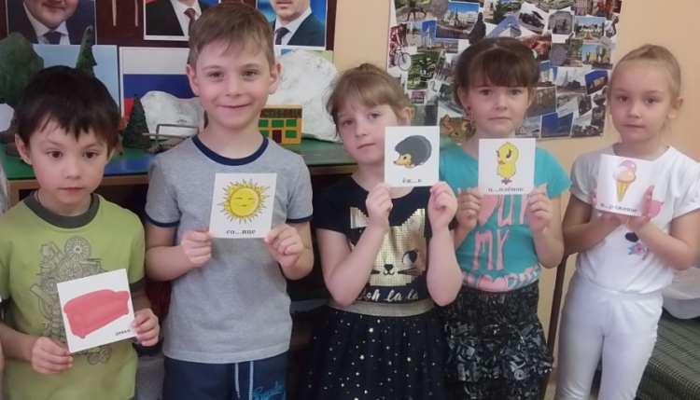
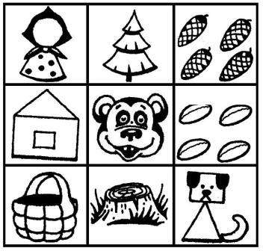
ТРИЗ
Карточки с заданиями (публикация)
Картотека игр по сказкам (презентация)
Творческие задания детям
Инструкция по моделированию сказки
Игры с пиктограммами
Приложение «Пиктограммы»
Приложение «Силуэты»
Рассказывание по схеме/пиктограмме
Придумывание новой сказки
Составь сказку

Slide 6
Надеюсь мой кейс послужит Вам открытой книгой!

